Slide 1


Projet Collectif Application d’aide à l’identification d’insectes

Slide 2
Sommaire
I. Présentation du sujet
II. Application mobile
III. Application PC
IV. Les problèmes rencontrés
V. Les évolutions
VI. Aspect gestion du projet
VII. Conclusion

Slide 3
I. Présentation du projet
Projet à 8 sur 4 mois
Une application mobile
Aide à la décision : quel est cet insecte ?
Permet de produire des statistiques
Une application PC
Edition de l’arbre de décision
Destinée à un professionnel du domaine
Notes:
Parler des livrables demandés

Slide 4
II. Application mobile (1)
Objectifs :
Aider à l’identification d’insectes.
Questions et médias issues de l’application pc.
Insecte nuisible ou non
Aide au comptage d’insectes dans un piège
Rapport à INNOPHYT

Slide 5
II. Application mobile (2)
Démarche :
Le biologiste doit définir dans quel campagne s’inscrit sa recherche.
Chaque insecte dans un piège doit être identifié.
Une fois terminé, le rapport doit être envoyé à INNOPHYT

Slide 6
II. Application mobile (3)
Qu’est-ce qu’une campagne?
Structure un projet dans le temps
Date de début et de fin
Est subdivisée en parcelles
Structure le projet dans l’espace
Adresse et localisation GPS
Est subdivisée par des pièges
Piège réel qui capture des insectes.
Insectes identifiés et comptabilisés.

Slide 7
II. Application mobile (4)
Comment identifier ?
La recherche « normale »
Répondre à des questions agrémentées d’images pour aider à la prise de décision.
La recherche « rapide »
Sélection de l’insecte dans une galerie d’images.

Slide 8
II. Application mobile (5)
Le rapport des résultats
Une fois identifié, le biologiste demande la génération d’un rapport. Cela crée un fichier au format csv. Directement utilisable par INNOPHYT.

Slide 9
II. Application mobile (5)
Démonstration

Slide 10
III. Application PC (1)
Outil de création de l’arbre de classification et gestion des medias
Le fichier XML
Lien entre notre application mobile et PC

Slide 11
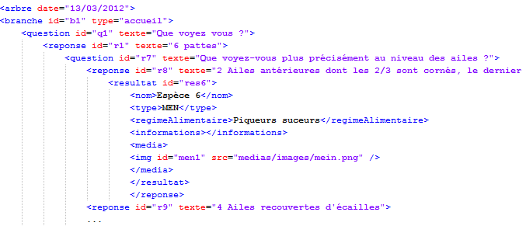
III. Application PC (2)

Slide 12
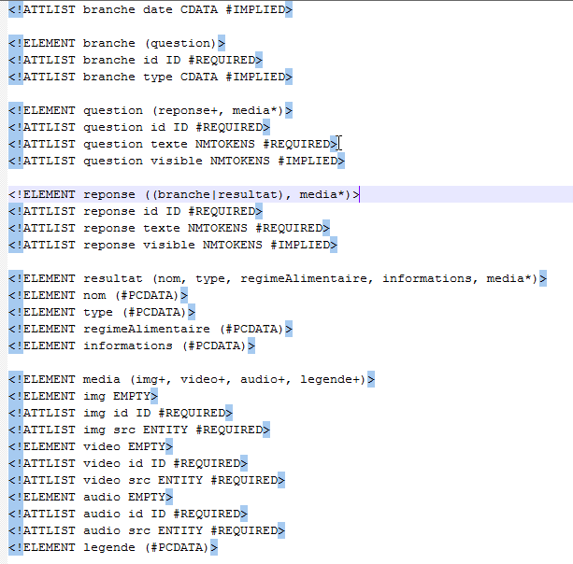

Slide 13
III. Application PC (7)
Démonstration

Slide 14
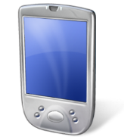

IV. Les problèmes rencontrés
Caméra: état figé sur la dernière image avant la mise en veille.
Bitmaps: la taille des images chargées provoque quasi instantanément un dépassement mémoire.
Pertes de temps: dans certaines parties du développement.
Délais à respecter;
Manque de nouvelles technologies indispensables;
L’application PC n’est pas entièrement fonctionnelle.

Slide 15
V. Les évolutions
Visualisation de résultats et de statistiques directement sur la tablette.
Changement de fichiers de données lorsque l’application fonctionne.
Implémentation de GPS: manque que la partie d’affichage.
Trier les médias dans une arborescence de dossiers:
Reprenant l’arborescence de l’arbre XML
1 dossier d’images + 1 dossier de sons + 1 dossier de vidéos

Slide 16
VI. Aspect gestion de projet
Découpage des tâches selon les préférences et les compétences de chacun
Analyse des retards
Lecture du fichier XML
Identification rapide
Réunion et organisation
Notes:
Retard :
Lecture fichier XML : arbre XML complexe + problème de manipulation du fichier XML
Identification rapide : bug avec Android + mauvaise compréhension de ce qu’il fallait faire
Les nombreuses réunions avec le client nous ont permis de développer l’application en « collant » aux mieux à leurs attentes.
Au niveau de l’équipe, nous organisions des réunions régulières (semblant de méthodologie Scrum)

Slide 17
VII. Conclusion
Projet complet et concret
Montée en compétence sur Qt (C++) et Android (Java)
Première expérience de projet collectif

